Slide 1
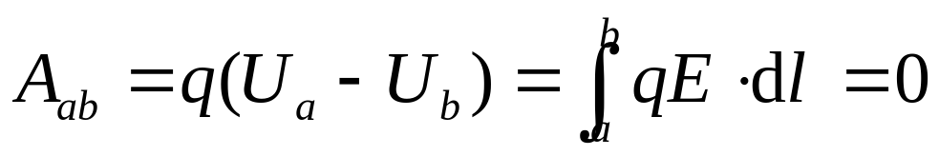
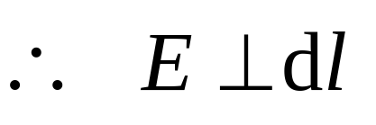
10.6 等势面以及场强与电势的关系
10.6 等势面以及场强与电势的关系
等势面 电势与场强 的微分关系
一 等势面
1 定义:电场中电势相等的点所构成的面.
2 性质
电荷沿等势面移动时,电场力做功为零.
某点的电场强度与通过该点的等势面垂直.

Slide 2

10.6 等势面以及场强与电势的关系
等势面 电势与场强 的微分关系
注意:可用等势面的疏密表示电场的强弱.
如果任意两相邻等势面间的电势差相等，
则等势面越密的地方,电场强度越大.
两平行带电平板的电场线和等势面
点电荷的电场线与等势面
+ + + + + + + + + + + +
-
一对等量异号点电荷的电场线和等势面
-
+

Slide 3


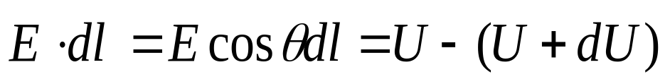
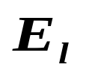






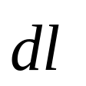

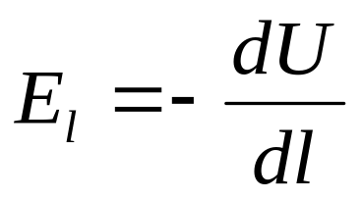
10.6 等势面以及场强与电势的关系
等势面 电势与场强 的微分关系
二 电势与场强的微分关系
如图,a、b两点间的电势差
在
方向上的分量
电场强度沿某一方向的分量等于沿该方向电势的变化率的负值

Slide 4

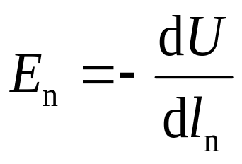
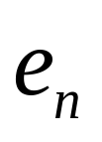
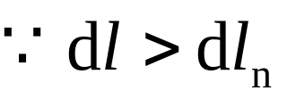
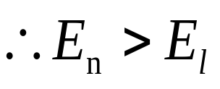
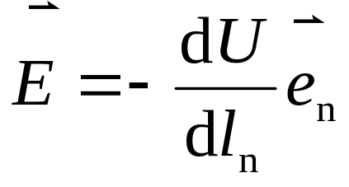
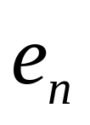
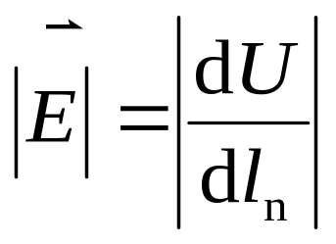
10.6 等势面以及场强与电势的关系
等势面 电势与场强 的微分关系
指向电势升高的方向
大小
方向 由高电势处指向低电势处

Slide 5
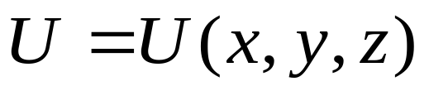
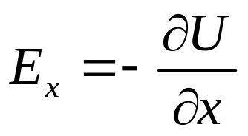
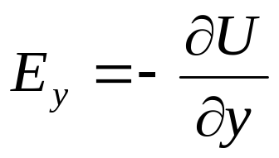
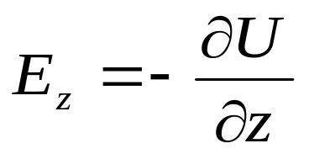
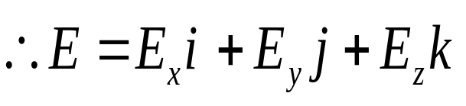
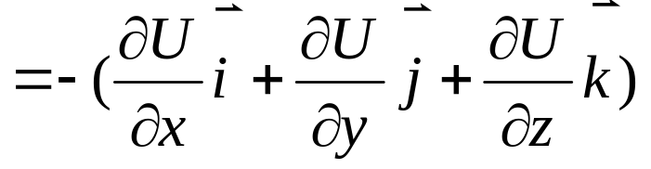
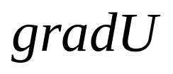
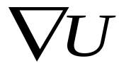
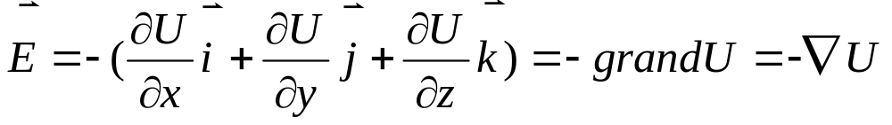
10.6 等势面以及场强与电势的关系
等势面 电势与场强 的微分关系
一般
所以
U的梯度:
或
电场强度等于电势梯度的负值

Slide 6
10.6 等势面以及场强与电势的关系
等势面 电势与场强 的微分关系
求电场强度的三种方法
利用电场强度叠加原理
利用高斯定理
利用电势与电场强度的关系

Slide 7
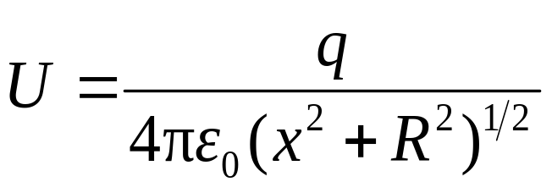
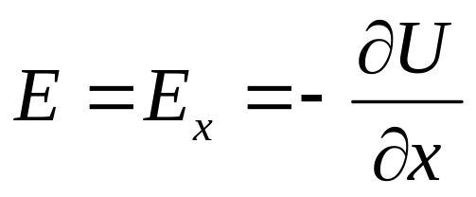
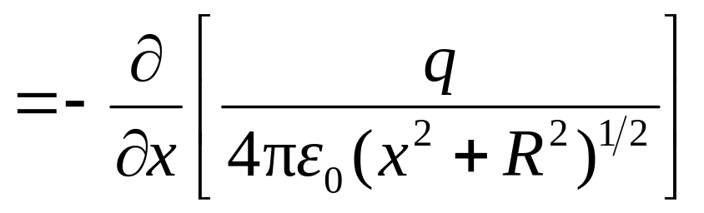



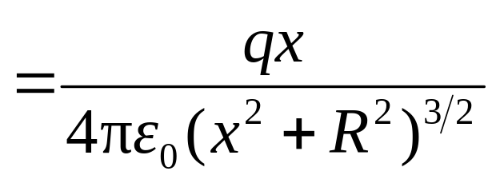

10.6 等势面以及场强与电势的关系
等势面 电势与场强 的微分关系
例1 用电场强度与电势的关系,求均匀带电细圆环轴线上一点的电场强度.
解:

Slide 8





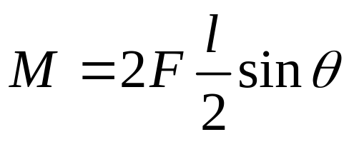

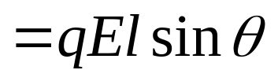
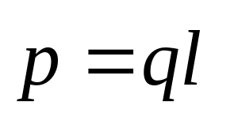
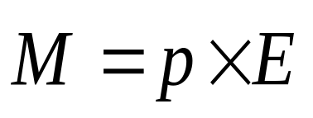
10-7 带电粒子在静电场中受到的力及其运动
电偶极子在电场中受到的力与力矩
两个作用力大小相等方向相反,不在同一直线上,将形成两个相同方向的力矩(力偶矩)

Slide 9
一、填空：习题10.1.9，检测题13，16.
二、选择：习题10.2.1，10.2.3，10.2.9，10.2.11.
三、计算：习题10.3.2，10.3.6，10.3.10，10.3.21，10.3.30，检测题24.

Slide 10
10.6 等势面以及场强与电势的关系
等势面 电势与场强 的微分关系

